Slide 1
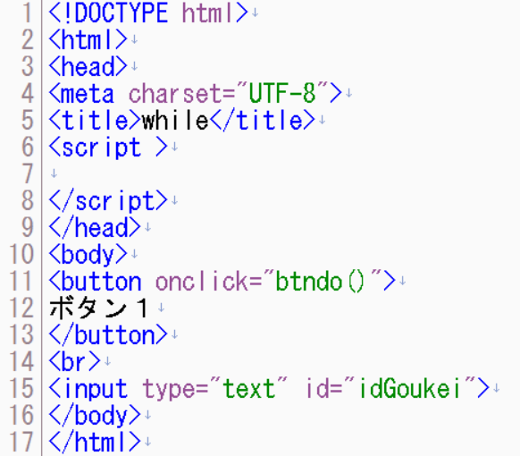
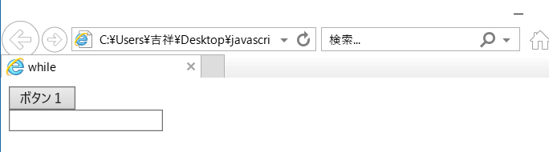
JavaScript
【課題１】次のプログラムを入力し、動作を確認しなさい。
画面は次のとおり。
【課題２】次のJavaScriptのコードを入力しなさい。
テキストボックスの入力に対して、何も入力しなくても、
45を表示する
【課題３】テキストボックスに入力された数字までの合計を取るようにプログラムを改造しなさい。

Slide 2
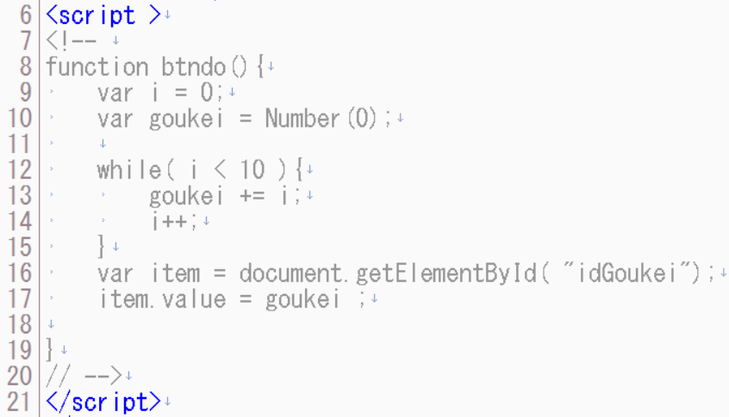
【JavaScriptの解説】
8行目は、クリックされたボタンの、onclickイベントハンドラで呼び出されるプログラムのながれについてである。
１２行目は、変数ｉが１０より小さいときに、繰り返すという制御文である。 for()の繰り返し条件に該当する
13行目は、変数goukeiに、変数ｉを加えている。
14行目は、変数の中の数字を一つ増やしている。
※流れ図では、「ループ端」を使う。

